Slide 1
Bioinformatikos kursinio prezentacija
DNR replikacijos procesyvumo veiksnių struktūrinė analizė

Slide 2
Problema
DNR replikacijos procesyvumo veiksnių sekos per daug skirtingos, kad galima būtų taikyti sekų išlyginimo metodus
Užduotis
Išmokti naudotis baltymų analizės metodais ir taip išlyginti baltymų struktūrą. Surasti skirtumus tarp grupių

Slide 3
Pradiniai Baltymai
Baltymai su kuriais buvo vykdoma struktūrų paieška:
1dml_A - HERPES UL42 DNR polimerazės procesyvumo faktorius.
3bep_B – homodimerinis E. coli polimerazės III beta subvienetas.
1axc_A – PCNA - homotrimerinis DNR polimerazės delta procesyvumo faktorius.
1czd_A – homotrimerinis bakteriofago DNR polymerazės pagalbinis baltymas GP45.

Slide 4
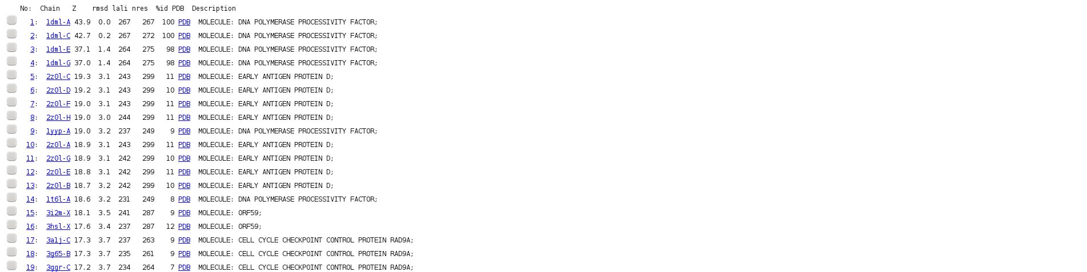
Vykdymas
1. Leidžiama Dali paieška su pradiniais baltymais. Surandamos homologiškos struktūros.

Slide 5
Vykdymas
2. Vykdomas DaliLite porinis sekų išlyginimas.
3. Dali Z reikšmės verčiamos į clans p reikšmes.
4. Suklasterizuojamas clans grafas iš p-reikšmių bei surandami grupių atstovai.

Slide 6
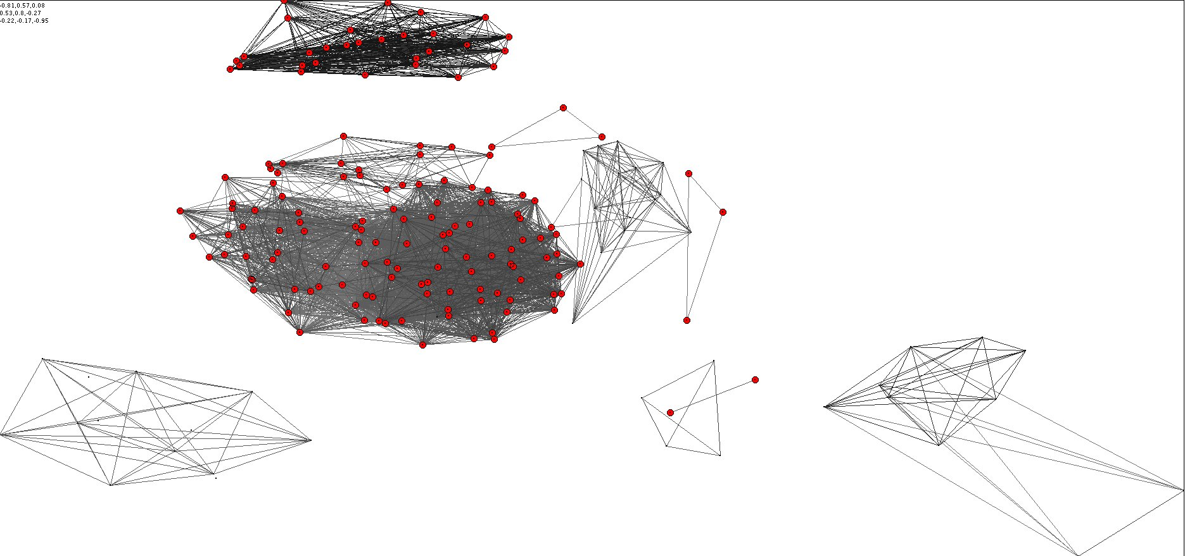
POLIII beta
RAD9
HUS1
PCNA
Herpes UL44
Slenkstis 1*e^(-30)

Slide 7
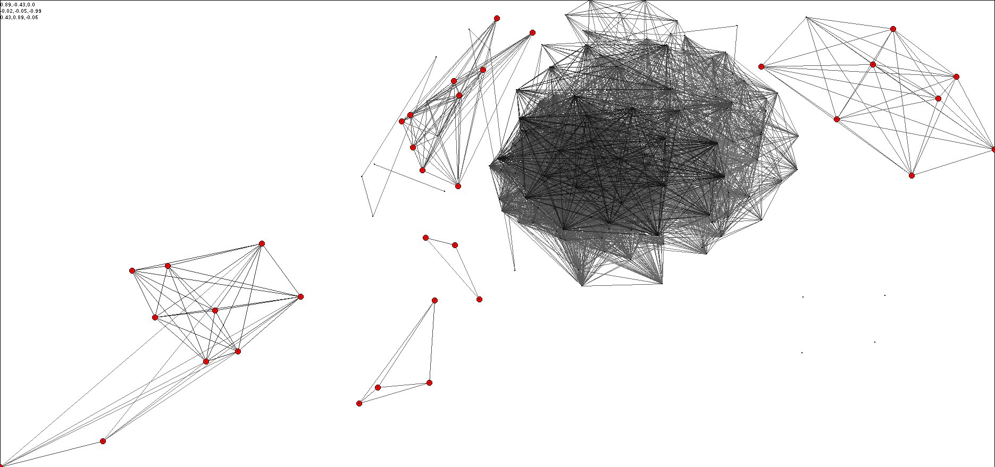
SsoPCNA1
GP45
Herpes BMRF
RAD1
Herpes UL42
Slenkstis 1*e^(-30)

Slide 8
Vykdymas
4.Surastų grupių atstovams vykdomas DaliLite porinis palyginimas su PCNA atstovu
Atstovų atstovas: 2ijx_A.
Grupių atstovai:
1b77_A, 1dml_A, 1t6l_A,
3d1g_A, 3fds_C, 3g65_B,
3ggr_A, 3ggr_B, 3hsl_X

Slide 9
Vykdymas
5. Buvo atrasti struktūriniai požymiai tarp dali išlygintų baltymų
6. Pymol grupių atstovų struktūrų skirtumų atrinkimas, įvertinimas.
Randami tokie skirtumai kaip ilgesnės kilpos ar trumpesnės alfa spiralės

Slide 10
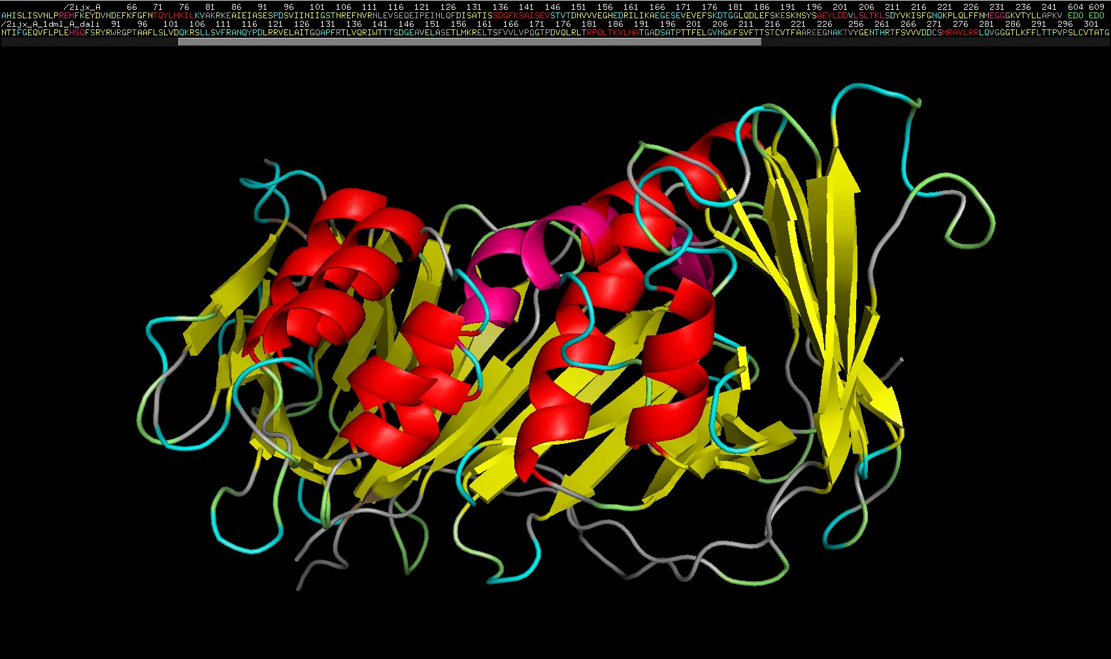
Palyginio Baltymas: 1dml_A
Grupė: Herpes UL42
Paliginyje ilgesnė kilpa

Slide 11
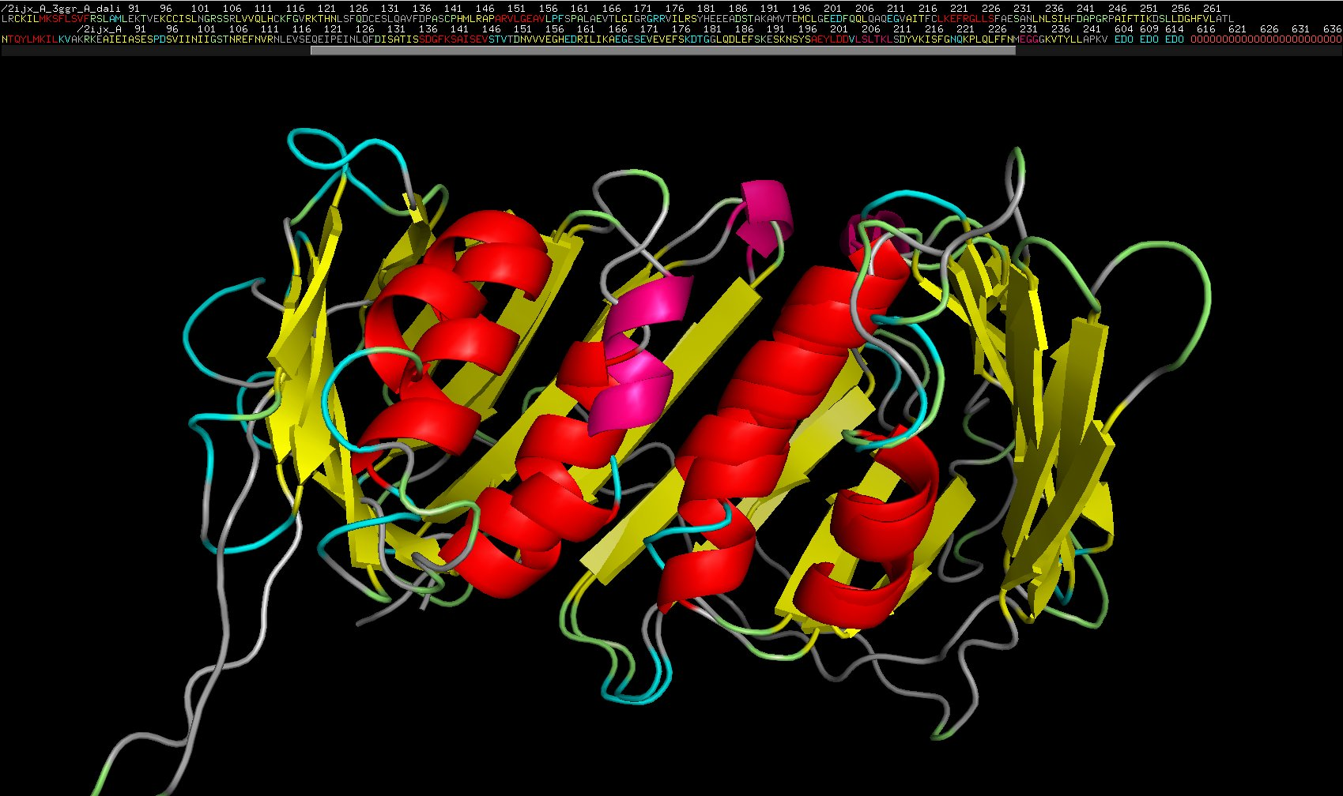
Palyginio Baltymas: 3ggr_A
Grupė: RAD9
Palyginio ilgesnė kilpa

Slide 12
Išvados
Išmokta naudotis baltymų analizės metodais
Išlyginta baltymų struktūrą.
Surasti struktūriniai skirtumai

Slide 13
Nuorodos
http://ekhidna.biocenter.helsinki.fi/dali_server/start
http://toolkit.tuebingenz.mpg.de/clans
http://blast.ncbi.nlm.nih.gov/Blast.cgi
https://www.pymol.org/
http://www.rcsb.org/pdb
http://www.splitstree.org/

Slide 14
Klausimai?

